Slide 1
실험계획 기말과제
김보민(5638835)
안효준(5463312)
이민혁(5526429)

Slide 2
1. 데이터 설명 1.1 분석 목적 2. 첫 번째 디자인 분석 2.1 모형 설정 및 분산분석 2.2 선택된 모형의 분산분석 2.3 다중비교 (Tuckey) 2.4 다중비교 (Bonferroni) 2.5 잔차 분석 3. 두 번째 디자인 분석 및 모형 설정 3.1 분산분석 3.2 선택된 모형의 분산분석 3.3 다중비교(Tuckey) 3.4 다중비교(Bonferroni) 3.5 잔차 분석 4. 최종 모형 선택
목차

Slide 3
1. 데이터 설명
3가지의 조합 방법, 4가지의 온도별 제조된 배터리 수명 데이터
 | 방법1 |  |  | 방법2 |  |  | 방법3
온도 | 1 | 2 | 3 | 1 | 2 | 3 | 1 | 2 | 3
700 | 35 | 39 | 34 | 33 | 36 | 36 | 36 | 40 | 37
800 | 40 | 46 | 31 | 37 | 41 | 35 | 42 | 45 | 39
900 | 42 | 43 | 38 | 45 | 47 | 37 | 46 | 44 | 44
1000 | 41 | 47 | 41 | 46 | 45 | 45 | 45 | 49 | 50

Slide 4
1.1 분석 목적
2원배치법 모형을 통한 온도, 방법 , 상호작용 효과 확인
3원배치법 모형을 통한 온도, 방법, 시간(반복을 시간대 변수로 변환) 각 상호작용 효과 확인
 | 방법1 |  |  | 방법2 |  |  | 방법3
온도 | 1 | 2 | 3 | 1 | 2 | 3 | 1 | 2 | 3
700 | 35 | 39 | 34 | 33 | 36 | 36 | 36 | 40 | 37
800 | 40 | 46 | 31 | 37 | 41 | 35 | 42 | 45 | 39
900 | 42 | 43 | 38 | 45 | 47 | 37 | 46 | 44 | 44
1000 | 41 | 47 | 41 | 46 | 45 | 45 | 45 | 49 | 50

Slide 5
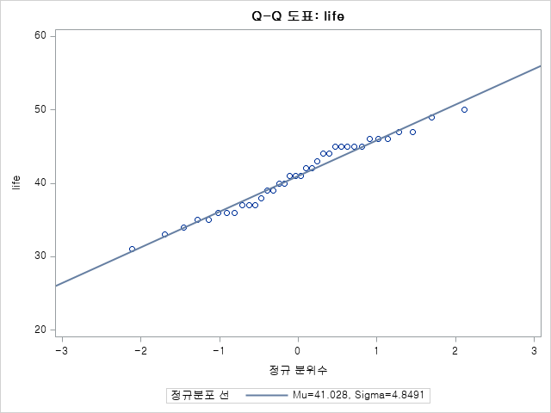
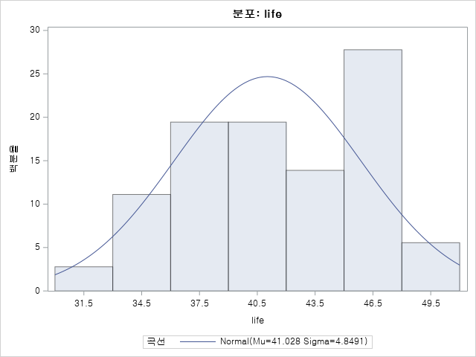
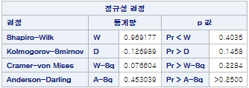
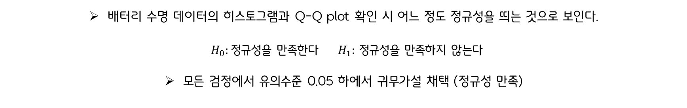
2. 첫 번째 디자인 분석 (기본가정 정규성)
배터리 수명 데이터의 히스토그램과 Q-Q plot 확인 시 어느 정도 정규성을 띄는 것으로 보인다.
${ H}_{0}:$정규성을 만족한다 $H_{1}:$ 정규성을 만족하지 않는다
모든 검정에서 유의수준 0.05 하에서 귀무가설 채택 (정규성 만족)

Slide 6


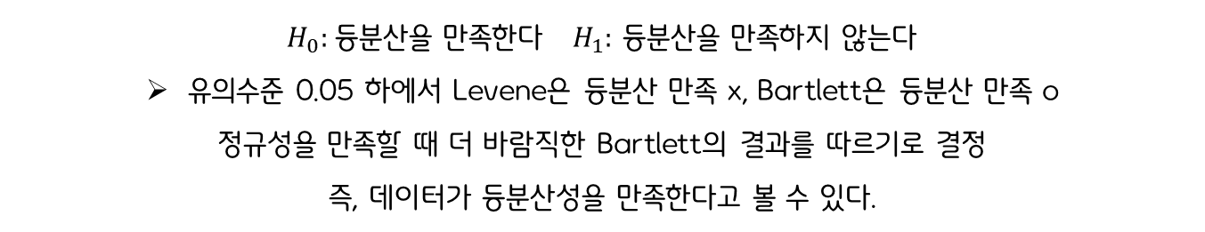
2. 첫 번째 디자인 분석 기본가정(등분산성)
동일한 온도와 방식의 새 그룹(12그룹) 부여
$H_{0}:$등분산을 만족한다 $H_{1}:$ 등분산을 만족하지 않는다
유의수준 0.05 하에서 Levene은 등분산 만족 x, Bartlett은 등분산 만족 o
정규성을 만족할 때 더 바람직한 Bartlett의 결과를 따르기로 결정
즉, 데이터가 등분산성을 만족한다고 볼 수 있다.
참고자료 : [1]홍성식, [분산분석], KOCW, http://contents.kocw.or.kr/KOCW/document/2013/koreasejong/HongSungsik4/12.pdf: [2] Karen Grace-Martin, checking the normality assumption for an anova model, the analysis factor, https://www.theanalysisfactor.com/checking-normality-anova-model/

Slide 7
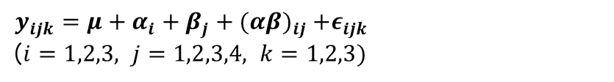


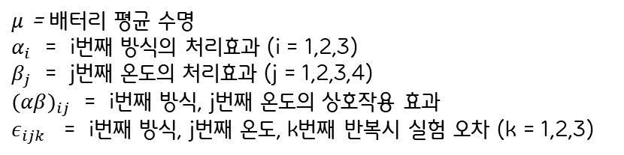



2.1 모형 설정
가정 : 현재까지 알려진 리튬이온 배터리를 만드는 방법이 3가지 뿐
배터리를 만드는 기계의 온도 제어가 700도, 800도, 900도, 1000도만 가능하다고 가정
- 두 요인을 고정효과로 둔 반복이 3회인 이원배치법 디자인
- 동일 온도 및 방법별 3회의 반복 (반복의 원리)
- i번째 방식, j번째 온도 실험 순서의 랜덤화 (랜덤의 원리)
모형식
$y_{ijk}=μ+α_{i}+β_{j}+{(αβ)}_{ij} +ε_{ijk}$
($i=1,2,3, j=1,2,3,4, k=1,2,3)$
$μ$ = 배터리 평균 수명
$α_{i}$ = i번째 방식의 처리효과 (i = 1,2,3)
$β_{j}$ = j번째 온도의 처리효과 (j = 1,2,3,4)
${(αβ)}_{ij}$ = i번째 방식, j번째 온도의 상호작용 효과
$ε_{ijk}$ = i번째 방식, j번째 온도, k번째 반복시 실험 오차 (k = 1,2,3)
$$\sum_{i=1}^{3}{α_{i}=0},$$
$$\sum_{j=1}^{4}{β_{j}}=0 ,$$
$$\sum_{i=1}^{3}{{(αβ)}_{ij}}=0,$$
$$\sum_{j=1}^{4}{{(αβ)}_{ij}}=0,$$
$$ε_{ijk} \sim iid N(0,σ^{2})$$

Slide 8
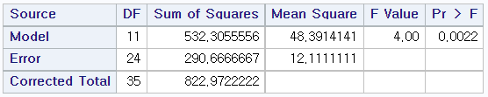
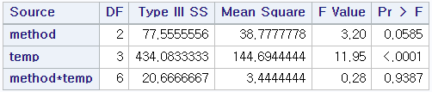


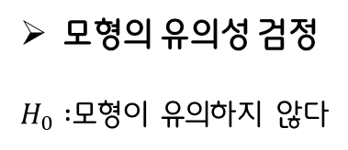
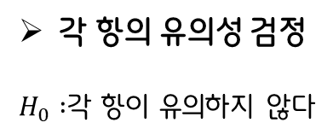

2.1 분산분석
모형의 유의성 검정
$H_{0} :$모형이 유의하지 않다
$H_{1} :$모형이 유의하다
모형의 유의성 확인
각 항의 유의성 검정
$H_{0} :$각 항이 유의하지 않다
$H_{1} :$각 항이 유의하다
Temp 항의 유의성 확인

Slide 9
2.1 분산분석 (상호작용 pooling)
method*temp 항의 유의성 x
오차의 자유도가 20 이상이지만 유의확률이 매우 크다.
따라서 상호작용 항의 pooling 진행한다.

Slide 10
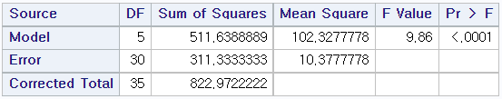




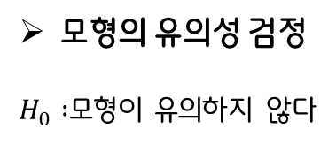

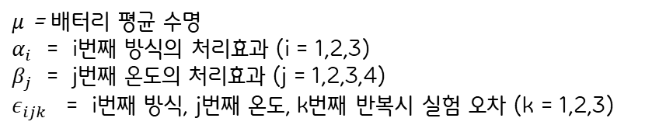
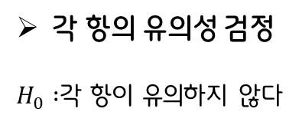


2.2 선택된 모형의 분산분석
모형의 유의성 검정
$H_{0} :$모형이 유의하지 않다
$H_{1} :$모형이 유의하다
모형의 유의성 확인
각 항의 유의성 검정
$H_{0} :$각 항이 유의하지 않다
$H_{1} :$각 항이 유의하다
Method, Temp 항의 유의성 확인
모형식
$y_{ijk}=μ+α_{i}+β_{j} +ε_{ijk}$ ($i=1,2,3, j=1,2,3,4)$
$μ$ = 배터리 평균 수명
$α_{i}$ = i번째 방식의 처리효과 (i = 1,2,3)
$β_{j}$ = j번째 온도의 처리효과 (j = 1,2,3,4)
$ε_{ijk}$ = i번째 방식, j번째 온도, k번째 반복시 실험 오차 (k = 1,2,3)
$$\sum_{i=1}^{3}{α_{i}=0},$$
$$\sum_{j=1}^{4}{β_{j}}=0 ,$$
$$ε_{ijk} \sim iid N(0,σ^{2})$$

Slide 11
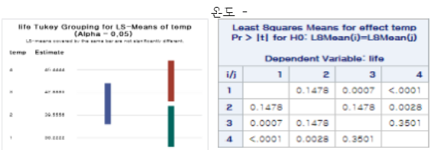
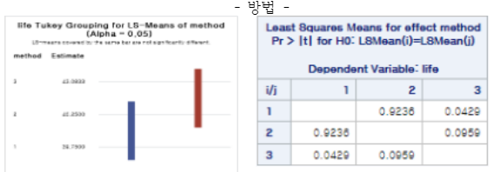
2.3 다중비교 (Tukey)
(700도,800도) (800도,900도) (900도,1000도)
3개의 동일집단 구분
위의 집단 순 배터리 수명이 길어진다.
(방법1, 방법2) (방법2, 방법3)
2개의 동일집단 구분
위의 집단 순 배터리 수명이 길어진다.

Slide 12
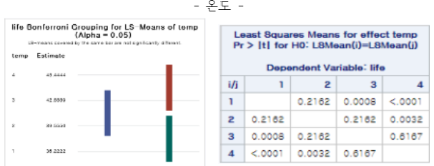
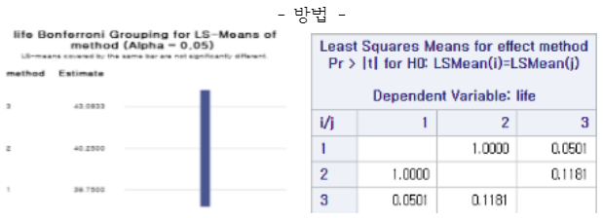
2.4 다중비교 (Bonferroni)
(700도,800도) (800도,900도) (900도,1000도)
3개의 동일집단 구분
위의 집단 순 배터리 수명이 길어진다.
(방법1, 방법2,방법3)
전체의 동일집단 구분
방법간 배터리 수명은 차이가 없다.

Slide 13
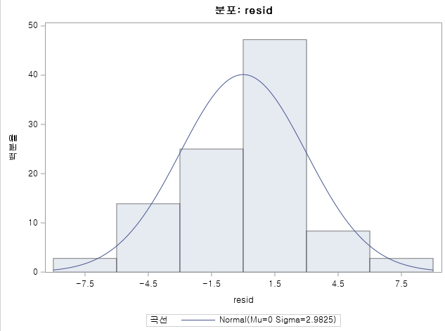
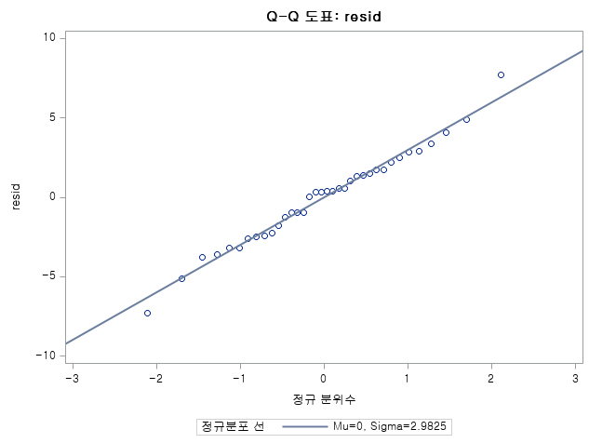
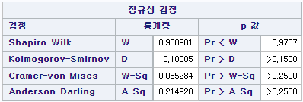
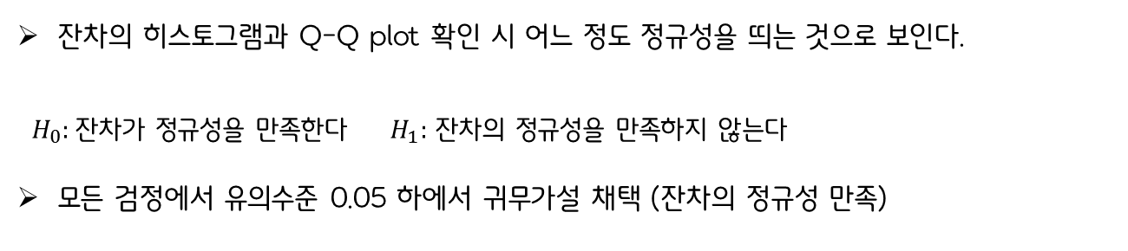
2.5 잔차 분석 (잔차의 정규성)
잔차의 정규성 검정
잔차의 히스토그램
Q-Q plot
잔차의 히스토그램과 Q-Q plot 확인 시 어느 정도 정규성을 띄는 것으로 보인다.
${ H}_{0}:$잔차가 정규성을 만족한다 $H_{1}:$ 잔차의 정규성을 만족하지 않는다
모든 검정에서 유의수준 0.05 하에서 귀무가설 채택 (잔차의 정규성 만족)

Slide 14
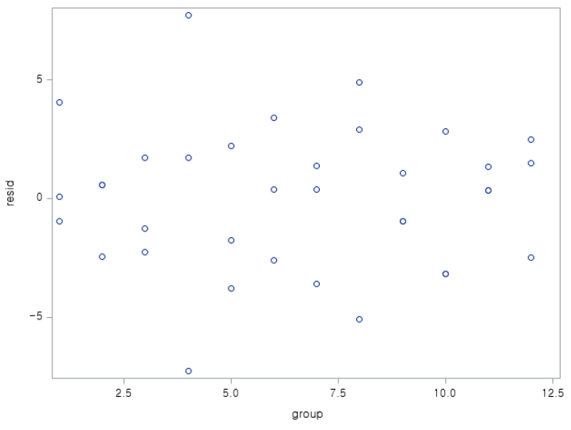
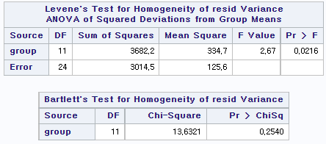
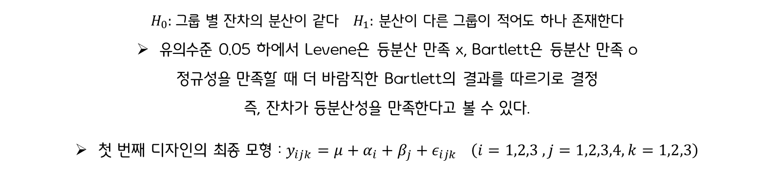
2.5 잔차 분석 (잔차의 등분산성)
등분산 검정
그룹별 잔차의 산점도
$H_{0}:$그룹 별 잔차의 분산이 같다 $H_{1}:$ 분산이 다른 그룹이 적어도 하나 존재한다
유의수준 0.05 하에서 Levene은 등분산 만족 x, Bartlett은 등분산 만족 o
정규성을 만족할 때 더 바람직한 Bartlett의 결과를 따르기로 결정
즉, 잔차가 등분산성을 만족한다고 볼 수 있다.
첫 번째 디자인의 최종 모형 : $y_{ijk}=μ+α_{i}+β_{j}+ε_{ijk } \left(i=1,2,3 , j=1,2,3,4, k=1,2,3\right)$

Slide 15











3. 두 번째 디자인 분석 및 모형 설정
가정: 배터리를 만드는 기계의 과부하로 인해 6시간 간격으로 기계를 작동
반복 3회를 각각 아침(6시), 점심(12시), 저녁(18시)에 실시했다고 가정 (시간대 변수 생성)
-방법, 온도, 시간대의 3가지 요인을 고정 효과로 둔 삼원배치법 디자인
36번의 실험 순서를 랜덤하게 배치 (랜덤화의 원리)
모형식
$y_{ijk}=μ+α_{i}+β_{j}+γ_{k}+{(αβ)}_{ij}+{(αγ)}_{ik}+{(βγ)}_{jk}+ε_{ijk}$ (3요인의 상호작용은 고려 x)
($i=1,2,3, j=1,2,3,4, k=1,2,3)$
$$\sum_{i=1}^{3}{α_{i}=0},$$
$$\sum_{j=1}^{4}{β_{j}}=0 ,$$
$$\sum_{k=1}^{3}{γ_{k}}=0,$$
$$\sum_{i=1}^{3}{{(αβ)}_{ij}}=0,$$
$$\sum_{j=1}^{4}{{(αβ)}_{ij}}=0,$$
$α_{i}$ = i번째 방식의 처리효과 (i = 1,2,3)
$β_{j}$ = j번째 온도의 처리효과 (j = 1,2,3,4)
$γ_{k}$= k번째 시간의 처리효과(k=1,2,3)
${(αβ)}_{ij}$ = i번째 방식, j번째 온도의 상호작용 효과
${(αγ)}_{ik}$ = i번째 방식, k번째 시간의 상호작용 효과
${(βγ)}_{jk}$ = j번째 온도, k번째 시간의 상호작용 효과
$ε_{ijk}$ = i번째 방식, j번째 온도, k번째 시간의 실험 오차
$$\sum_{i=1}^{3}{{(αγ)}_{ik}}=0,$$
$$\sum_{k=1}^{3}{{(αγ)}_{ik}}=0,$$
$$\sum_{j=1}^{4}{{(βγ)}_{jk}}=0,$$
$$\sum_{k=1}^{3}{{(βγ)}_{jk}}=0,$$
$$ε_{ijk} \sim iid N(0,σ^{2})$$

Slide 16


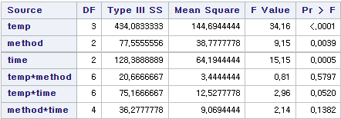
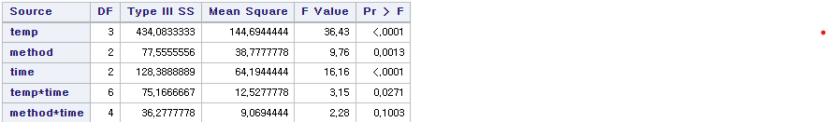


3.1 분산분석 (상호작용 pooling)
분산분석표3
분산분석표4
분산분석표 3
온도와 방법의 상호작용 효과가 유의하지 않다.
오차항의 자유도 20 미만이고 유의확률도 0.25 이상이므로
풀링을 진행한다.
분산분석표 4
방법과 시간의 상호작용 효과가 유의하지 않다.
유의확률이 크지 않지만 오차항의 자유도 20 미만이므로
풀링을 진행한다.

Slide 17

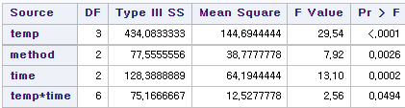








3.2 선택된 모형의 분산분석
모형의 유의성 검정
${ H}_{0}:$모형이 유의하지 않다 $H_{1}:$ 모형이 유의하다
유의수준 0.05 하에서 귀무가설 기각 (모형이 유의하다)
주효과의 유의성 검정
${ H}_{0}: 주$효과(온도, 방법, 시간)에 따른 배터리 수명에 차이가 없다
$H_{1}:$ 주효과(온도, 방법, 시간)에 따른 배터리 수명에 차이가 있다
유의수준 0.05 하에서 귀무가설 기각
(주효과(온도, 방법, 시간)에 따른 배터리 수명에 차이가 있다)
온도와 시간의 상호작용 유의성 검정
${ H}_{0}:$상호작용 효과가 없다 $H_{1}:$ 상호작용 효과가 있다
유의수준 0.05 하에서 귀무가설 기각 (상호작용 효과가 있다)
선택된 모델
모형식
$y_{ijk}=μ+α_{i}+β_{j}+γ_{k}+{(αγ)}_{ik}+ε_{ijk}$ ($i=1,2,3, j=1,2,3,4, k=1,2,3)$
$$\sum_{i=1}^{3}{α_{i}=0},$$
$$\sum_{j=1}^{4}{β_{j}}=0 ,$$
$$\sum_{k=1}^{3}{γ_{k}}=0,$$
$$\sum_{i=1}^{3}{{(αγ)}_{ik}}=0,$$
$$\sum_{k=1}^{3}{{(αγ)}_{ik}}=0,$$
$$ε_{ijk} \sim iid N(0,σ^{2})$$

Slide 18








3.3 다중비교 (Tukey)
- 온도 -
- 방법 -
- 시간대 -
- 온도와 시간대의 상호작용 -
세 집단으로 구분 가능
두 집단으로 구분 가능
두 집단으로 구분 가능
네 집단으로 구분 가능
각각의 표에서 유의확률이 0.05 이하인 쌍은 배터리 수명에 차이가 있다.

Slide 19








3.4 다중비교 (Bonferroni)
- 온도 -
- 방법 -
- 시간대 -
- 온도와 시간대의 상호작용 -
세 집단으로 구분 가능
두 집단으로 구분 가능
두 집단으로 구분 가능
세 집단으로 구분 가능
각각의 표에서 유의확률이 0.05 이하인 쌍은 배터리 수명에 차이가 있다.

Slide 20




3.5 잔차 분석 (잔차의 정규성, 등분산성)
잔차의 정규성 검정
잔차의 히스토그램
Q-Q plot
잔차의 히스토그램과 Q-Q plot 확인 시 어느 정도 정규성을 띄는 것으로 보인다.
${ H}_{0}:$잔차가 정규성을 만족한다 $H_{1}:$ 잔차의 정규성을 만족하지 않는다
모든 검정에서 유의수준 0.05 하에서 귀무가설 채택 (잔차의 정규성 만족)
※ 등분산 검정의 경우 반복을 시간대 변수로 변환했기 때문에 반복 수가 없어 그룹별 분산을 비교할 수 없으므로 진행하지 않음

Slide 21








4. 최종 모형 선택
디자인 | $$R^{2}$$ | $$RMSE$$
반복이 3인 이원배치법 | 0.62 | 3.22
반복이 없는 삼원배치법 | 0.86 | 2.21
반복이 없는 삼원배치법 디자인의 $R^{2}$값이 더 크게 나왔으며 $RMSE$의 값이 작게 나옴
⇒ 따라서 두 번째 디자인을 최종 모델로 선정
모형식
$y_{ijk}=μ+α_{i}+β_{j}+γ_{k}+{(αγ)}_{ik}+ε_{ijk}$ ($i=1,2,3, j=1,2,3,4, k=1,2,3)$
$$\sum_{i=1}^{3}{α_{i}=0},$$
$$\sum_{j=1}^{4}{β_{j}}=0 ,$$
$$\sum_{k=1}^{3}{γ_{k}}=0,$$
$$\sum_{i=1}^{3}{{(αγ)}_{ik}}=0,$$
$$\sum_{k=1}^{3}{{(αγ)}_{ik}}=0,$$
$$ε_{ijk} \sim iid N(0,σ^{2})$$

Slide 22
4. 최종 모형 선택
최종 모형의 분산분석 결과 주효과로는 온도, 방법, 시간
교호작용효과로는 (온도, 시간)이 배터리의 수명에 영향을 끼친다는 것을 확인했다.
P.S: 비록 두 번째 디자인을 최종 모형식으로 선정하긴 했지만
첫 번째 디자인과 달리 등분산 검정을 진행하지 못했다는 점이 있다.
따라서, 첫 번째 디자인과 두 번째 디자인 모두 일장일단이 있는 모델이라고 생각한다.

